Slide 1





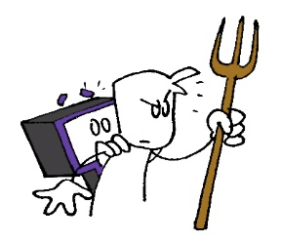




INFORMATIVA PRIVACY
TWITCH.TV ©
CONTATTI DEL TITOLARE
TITOLARE DEL TRATTAMENTO
INF@TWICH.IT
+39 333 666666
PIAZZA IV NOVEMBRE 4 MILANO
IL TITOLARE È TWICH
RAPPRESENTATO IN EU DA E CON DPO IN ITALIA PRIVACY ACADEMY DARK SIDE AVV. MONICA GOBBATO
DATI OGGETTO DI TRATTAMENTO
SU CHE BASE TRATTIAMO I DATI
LEGALE
CONTRATTUALE
LEGITTIMO INTERESSE E CONSENSO
DATI FORNITI DALL’INTERESSATO
DATI PROVENIENTI DA TERZI
DATI DEDOTTI E DATI OSSERVATI
FINALITÀ DEL TRATTAMENTO
ESERCIZIO DIRITTI DEGLI INTERESSATI
SVOLGIMENTO SERVIZI / GIOCO ON LINE / INVIO MATERIALE PUBBLICITARIO / PROFILAZIONE A FINI DI MARKETING / SICUREZZA DEI SISTEMI
PUOI INVIARCI LE TUE SEGNALAZIONI ALL’INDIRIZZO
DPO@TWITCH.IT
A CHI POSSIAMO TRASMETTERE I TUOI DATI
TWITCH PUÒ CONDIVIDERE ALCUNE INFORMAZIONI CON I FORNITORI DI SERVIZI ESTERNI NOMINATI RESPONSABILI E CON LE SOCIETA COLLEGATE E ALLE AUTORITÀ QUANDO NECESSARIO
PER UN’INFORMATIVA PIÙ COMPLETA VISITA IL NOSTRO SITO WWW.TWITCH.IT

Slide 2

CHI SONO IL TITOLARE E I RESPONSABILI DEL TRATTAMENTO?
IL TITOLARE DEL TRATTAMENTO DI TWITCH È TWITCH INTERACTIVE, INC. CON SEDE IN 350 BUSH STREET, 2ND FLOOR, SAN FRANCISCO, CA 94104, E, AI FINI DI APPLICAZIONE DEL GDPR, TWITCH UK LIMITED È DESIGNATA RAPPRESENTANTE UE, IN RELAZIONE AI SUOI OBBLIGHI. DPO È «PRIVACY ACADEMY DARK SIDE» CON SEDE IN MILANO IN PIAZZA IV NOVEMBRE 4, NELLA PERSONA DI MONICA GOBBATO RAGGIUNGIBILE ALL’INDIRIZZO DPO@TWICH.IT
I REFERENTI INTERNI DEL TRATTAMENTO SONO:
IL RESPONSABILE VIDEO (GIACOMODESIMIO@TWICH.COM), IL RESPONSABILE SOCIAL (GIULIASCARPINO@TWITCH.COM) E IL RESPONSABILE CREATIVO (FABIOLEONARDI@TWITC,COM)
TWICH HA NOMINATO DIVERSI RESPONSABILI ESTERNI PER TUTTI I SERVIZI IN OUTSORCING L’ELENCO È VISIBILE QUI: WWW.FACSIMILE/ELENCO|RESP.ESTERNI.COM
L’USO DEI SERVIZI TWITCH È VIETATO AGLI UTENTI DI ETÀ INFERIORE A 13 ANNI. NEL CASO IN CUI VENGA A CONOSCENZA CHE DATI PERSONALI DI PERSONE DI ETÀ INFERIORE A 13 ANNI SONO STATI RACCOLTI NEI SERVIZI TWITCH QUESTI SARANNO CANCELLATI
ARTT. 27, 28,29 GDPR

Slide 3
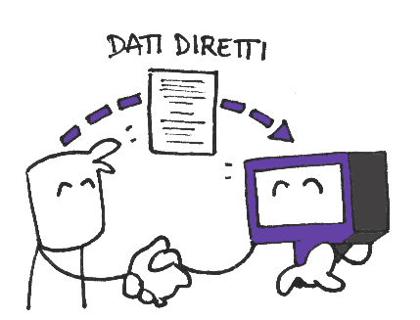
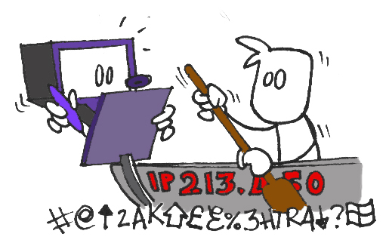

COME E QUALI DATI TRATTIAMO?
I DATI CHE RACCOGLIAMO SONO I SEGUENTI
DATI FORNITI DIRETTAMENTE DA TE
NOME, VOCE, IMMAGINE, EMAIL, INDIRIZZO, TELEFONO (ANCHE CELLULARE) CARTA DI CREDITO. DATI DI FATTURAZIONE → QUANDO CARICHI, ACQUISTI, VISUALIZZI O SCARICHI ALCUNI CONTENUTI O PRODOTTI TWITCH; QUANDO PARTECIPI A CONCORSI O OPERAZIONI A PREMI; QUANDO UTILIZZI IN ALTRO MODO LE FUNZIONI E I SERVIZI TWITCH
DATI RACCOLTI IN MODO AUTOMATICO
DATI CHE TWITCH REGISTRA OGNI VOLTA CHE ACCEDI O CHE APRI UNA MAIL. DATI DI NAVIGAZIONE O DI UTILIZZO COME I COOKIE O ALTRE TECNOLOGIE. PER SAPERNE DI PIÙ COLLEGATI ALLA NOSTRA INFORMATIVA COOKIES.
ALTRI DATI SONO L’INDIRIZZO IP, IL TIPO DI BROWSER E L’USO DELLA PIATTAFORMA.
DATI RICAVATI DA ALTRE FONTI
INFORMAZIONI ACQUISITI DA TERZI E DA FONTI DIVERSE (INSERZIONISTI, GIOCHI O SERVIZI PER I QUALI HAI AUTORIZZATO L’ACCESSO).
SI AVVERTE CHE I SOCIAL IN GENERALE AD ES. FACEBOOK. LINKEDIN, TWITTER FANNO LARGO USO DEI DATI OSSERVATI E DEDOTTI SOPRATTUTTO AI FINI DI PROFILAZIONE.
ART. 4 GDPR

Slide 4


PERCHÈ TRATTIAMO I TUOI DATI PERSONALI?
TWITCH TRATTA I TUOI DATI PER
GESTIRE, MANTENERE, MIGLIORARE, FORNIRE, CREARE E SVILUPPARE TUTTE LE FUNZIONALITÀ E TUTTI I SERVIZI; UTILIZZA IL TUO INDIRIZZO E/O TELEFONO PER LE COMUNICAZIONI, ANCHE PER GLI AGGIORNAMENTI, PER FINALITÀ DI ASSISTENZA CLIENTI, O PER CONTATTARTI
GARANTIRE LA SICUREZZA DEI SITI WEB, PRODOTTI, SOFTWARE O APPLICAZIONI; PER GESTIRE I RAPPORTI CON I TITOLARI DI ACCOUNT COLLEGATI (AD ES., PARTNER O AFFILIATI);
MIGLIORARE LA TUA ESPERIENZA UTENTE CON I SERVIZI, FORNENDO CONSIGLI SUI CONTENUTI ED EROGANDO CONTENUTI PERTINENTI E INTERESSANTI, ANCHE CON MESSAGGI PUBBLICITARI E DI MARKETING;
PARTECIPARE A GIOCHI, CONCORSI O PROGRAMMI A PREMI ONLINE; PER PREVENIRE FRODI E ABUSI E PER COMPRENDERE LE TENDENZE D’USO DEGLI UTENTI.
ARTT. 6 E 7 GDPR

Slide 5


SU COSA SI FONDA IL TRATTAMENTO?
OBBLIGO DI LEGGE
LEGITTIMO INTERESSE
TWITCH IN ALCUNI CASI, HA L’OBBLIGO LEGALE DI RACCOGLIERE ED ELABORARE I DATI PERSONALI
IN ALTRI CASI TWITCH PUÒ AVERE UN LEGITTIMO INTERESSE, COME NEL CASO IN CUI L’UTENTE È PALESEMENTE CONSENZIENTE AL TRATTAMENTO DEI DATI DA PARTE DELLA STESSA (SOFT SPAM O CONSOLIDAMENTO DI UNA TIPOLOGIA DI PROFILAZIONE
CONTRATTO
IN ALTRI CASI TWITCH TRATTA I DATI FORNITI PER FORNIRE I PROPRI SERVIZI E QUINDI PER ONORARE GLI IMPEGNI CONTRATTUALI, PER L'ESECUZIONE DI MISURE PRECONTRATTUALI
CONSENSO
NEI CASI DI TRATTAMENTI NON ESSENZIALI E FACOLTATIVI (COME MARKETING GENERICO O PROFILAZIONE). TWITCH CHIEDE SPECIFICO CONSENSO
ART. 6 GDPR

Slide 6

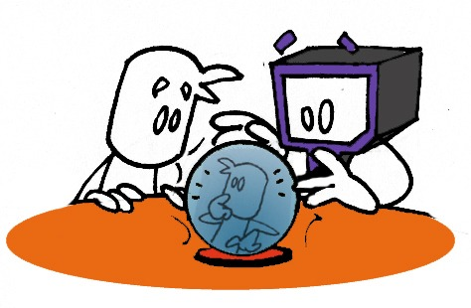
MARKETING E PROFILAZIONE
TWITCH PUÒ INVIARE COMUNICAZIONI PROMOZIONALI RELATIVI AI SERVIZI PROPRI O DI TERZI ANCHE MEDIANTE PROFILAZIONE CON COOKIE ED ALTRI TRACCIATORI PER LE QUALI TI VIENE RICHIESTO CONSENSO SPECIFICO
LA PROFILAZIONE È L’ANALISI DELLE TUE PREFERENZE E DEI TUOI CONSUMI
TI RICORDIAMO CHE OLTRE I DATI FORNITI CI SONO I DEDOTTI E GLI OSSERVATI. GLI SCOPI DI PROFILAZIONE LI COMPRENDONO TUTTI. IN MANCANZA DI CONSENSO TRATTEREMO SOLO QUELLI NECESSARI ALL’ESECUZIONE DEL SERVIZIO E PER FINALITÀ LEGALI
SE DESIDERI NON RICEVERE PIÙ MATERIALI PUBBLICITARI → PUOI A SEGUIRE LE ISTRUZIONI PER LA CANCELLAZIONE CHE SI TROVANO IN FONDO ALLE EMAIL RICEVUTE DA TWITCH
SE HAI INSTALLATO UN’APP MOBILE E DESIDERI NON RICEVERE PIÙ LE NOTIFICHE PUSH → PUOI MODIFICARE LE IMPOSTAZIONI NEL DISPOSITIVO MOBILE O NELL’APP.
SE DESIDERI INTERROMPERE LA RICEZIONE DI NOTIFICHE VIA TELEFONO → RISPONDI STOP A QUALUNQUE SMS RICEVERAI DA TWITCH
ARTT. 4 E 7 GDPR

Slide 7

A CHI COMUNICHIAMO I TUOI DATI?
TWITCH PUÒ CONDIVIDERE ALCUNE INFORMAZIONI CON I FORNITORI DI SERVIZI (NOMINATI RESPONSABILI ESTERNI) CHE LAVORANO PER SUO CONTO, AD ESEMPIO PER: FORNIRE SERVIZI DI HOSTING DI SITI WEB, MANUTENZIONE E SICUREZZA; EVADERE GLI ORDINI; ESEGUIRE ANALISI DEI DATI E CREARE REPORT
TWITCH PUÒ RENDERE DISPONIBILI TALUNE INFORMAZIONI ALLE PROPRIE SOCIETÀ COLLEGATE (CONTITOLARI DEL TRATTAMENTO)
TWITCH PUÒ COMUNICARE I TUOI DATI SE RITIENE CHE SIA NECESSARIA PER OTTEMPERARE A LEGGI STATALI O FEDERALI
<<<<
TWITCH SI RISERVA INOLTRE IL DIRITTO DI COMUNICARE LE INFORMAZIONI CHE RITIENE SIANO OPPORTUNE O NECESSARIE AL FINE DI TUTELARE TWITCH DA POSSIBILI RESPONSABILITÀ O DA UTILIZZI FRAUDOLENTI, ABUSIVI O ILLECITI;
IN CASI DIVERSI RICEVERAI UN AVVISO QUANDO I TUOI DATI PERSONALI POTREBBERO ESSERE COMUNICATI A TERZI
ARTT. 4, 26 E 28 GDPR

Slide 8


LA NOSTRA SICUREZZA
TWITCH UTILIZZA DIVERSE MISURE ORGANIZZATIVE, TECNICHE E FISICHE PER PROTEGGERE L’INTEGRITÀ E LA SICUREZZA DEI TUOI DATI MA NON ESISTONO SISTEMI SICURI AL 100%
TWITCH SI ADOPERA AFFINCHÈ LE INFORMAZIONI DA TE TRASMESSE NON SIANO OGGETTO DI ACCESSO, DIFFUSIONE, ALTERAZIONE, O DISTRUZIONE A SEGUITO DI VIOLAZIONE DELLE SUE MISURE DI SICUREZZA FISICHE, TECNICHE OD ORGANIZZATIVE
RICORDATI DI PROTEGGERE IL TUO ACCOUNT
NON DIRE MAI A NESSUNO LA TUA PASSWORD, NEMMENO A QUALCUNO DI TWITCH..
TI CONSIGLIAMO DI UTILIZZARE UNA PASSWORD CHE NON UTILIZZI ALTROVE
VERIFICA LA TUA EMAIL SE DIMENTICHI LA PASSWORD
L'AUTENTICAZIONE A DUE FATTORI È UNA DELLE COSE MIGLIORI CHE PUOI FARE PER PROTEGGERE IL TUO ACCOUNT
ARTT. 32, 33 E 34 GDPR

Slide 9
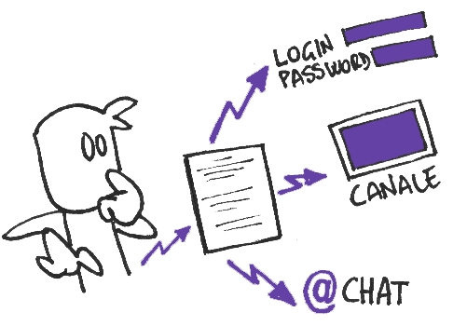

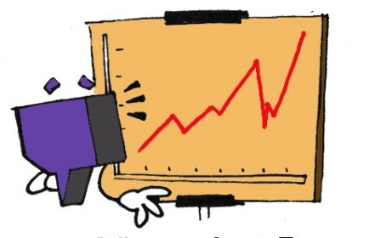
TWITCH È COLLEGATO A SITI WEB O SERVIZI DI TERZI?
NEL CASO IN CUI TI COLLEGHI A UN SERVIZIO ESTERNO, AUTORIZZI TWITCH A CONDIVIDERE LE INFORMAZIONI E CONCEDERE
L’ACCESSO PER TUO CONTO.
ART. 35 GDPR
RIFLETTI PRIMA DI PROCEDERE perché Twitch potrà comunicare loro anche altre tue informazioni
ESTENSIONI
INSERZIONISTI E ANALYTICS PROVIDER
IL PROGRAMMA ESTENSIONI DI TWITCH CONSENTE AGLI EMITTENTI DI INTEGRARE CONTENUTI E APPLICATIVI DI TERZI. TWITCH NON FORNISCE AGLI SVILUPPATORI ESTERNI L'ACCESSO AL TUO NOME UTENTE NÉ AL TUO ID,
SERVIZI DI ANALITICA WEB DI TERZI SONO UTILIZZATI PER
1
- ANALIZZARE IN CHE MODO GLI UTENTI UTILIZZANO I SERVIZI TWITCH
2
- INDIRIZZARE GLI ANNUNCI ALL'UTENTE E MISURARNE IL RENDIMENTO
A MENO CHE TU NON FACCIA CLIC SU “GRANT ACCESS” (CONSENTI ACCESSO) ALL’INTERNO DELL’ESTENSIONE O INSTALLI L’ESTENSIONE
3
- CONSENTIR DI SVOLGERE ATTIVITÀ PUBBLICITARIE

Slide 10


NOI DI TWITCH PRENDIAMO MOLTO SERIAMENTE LA TUA PRIVACY, TI FORNIAMO UNA SERIE DI SCELTE RELATIVE AL MODO IN CUI UTILIZZIAMO LE INFORMAZIONI CHE RACCOGLIAMO SU DI TE E SUL MODO IN CUI PUOI GESTIRE LA TUA PRIVACY ONLINE QUANDO UTILIZZI I SERVIZI
GESTIONE ACCOUNT
PER AGGIORNARE LE INFORMAZIONI E LE PREFERENZE DEL TUO PROFILO UTENTE E PER DISABILITARE O DISATTIVARE IL TUO ACCOUNT
SCELTE IN MATERIA DI PRIVACY
ACCEDI E VISITA LA PAGINA IMPOSTAZIONI
NOTA
SE CHIUDI IL TUO ACCOUNT, TWITCH PUÒ CONSERVARE SPECIFICHE INFORMAZIONI SU DI TE IN MERITO ALLE ATTIVITÀ DESCRITTE NELL’INFORMATIVA O RICHIESTE DALLA NORMATIVA IN VIGORE.
PER BLOCCARE I MESSAGGI PROVENIENTI DA SCONOSCIUTI, BLOCCARE GLI ABBONAMENTI DAI CANALI CHE NON SEGUI, SCOLLEGARE IL TUO ACCOUNT DAI TUOI ALTRI ACCOUNT E SERVIZI, REVOCARE L'AUTORIZZAZIONE A CONDIVIDERE I TUOI DATI CON UN'ESTENSIONE, DISATTIVARE I MESSAGGI EMAIL NON RELATIVI ALLE TRANSAZIONI O LE NOTIFICHE PUSH
ARTT. 15, 16 E 17 GDPR
ACCEDI ALLA SCHEDA CONNESSIONI DELLA PAGINA IMPOSTAZIONI
CONSULTA IL SITO
https://www.twitch.tv/p/it-it/legal/privacy-choices/
PER VEDERE TUTTE LE OPZIONI POSSIBILI

Slide 11


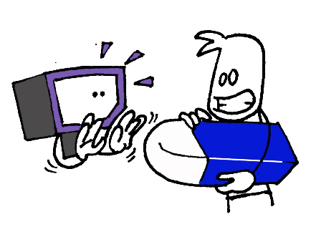


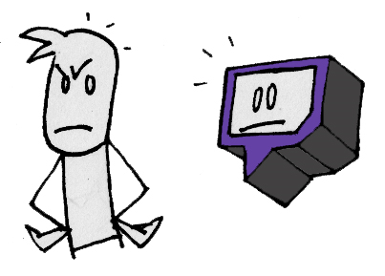
QUALI SONO I TUOI DIRITTI?
ART. 15 ACCESSO
ART. 16 RETTIFICA
DIRITTO A CONOSCERE I DATI IN NOSTRO POSSESSO
OTTENERE LA RETTIFICA DI DATI INESATTI O INCOMPLETI
ART. 17 DIRITTO ALL’OBLIO
ARTT. 18 E 19 LIMITAZIONI AL TRATTAMENTO E NOTIFICA
OTTENERE LA CANCELLAZIONE E/O LA DEINDICIZZAZIONE DI DATI
CHIEDERE UNA MODIFICA ALLE MODALITÀ DI TRATTAMENTO
ART. 20 PORTABILITÀ DEI DATI
ART. 21 OPPOSIZIONE
TRASFERIRE I DATI A TE O A UN ENTE TERZO
OPPORSI IN QUALSIASI MOMENTO E SENZA MOTIVO SE MARKETING
ART. 22 PROCESSO AUTOMATIZZATO
DIRITTO DI NON ESSERE SOTTOPOSTO A UN PROCESSO DECISIONALE ESCLUSIVAMENTO AUTOMATIZZATO
ARTT. DA 15 A 22 GDPR

Slide 12


TWITCH È UN SOCIAL INTERNAZIONALE
LE INFORMAZIONI RACCOLTE POSSONO ESSERE TRATTATE NELLA TUA AREA GEOGRAFICA, NEGLI USA O IN ALTRO PAESE DOVE TWITCH O LE SUE SOCIETÀ PARTNER ABBIANO SEDE, STRUTTURE O FLUSSI INFORMATIVI.
ALTRE INFORMAZIONI INTEGRATIVE RICHIESTE DA LEGISLAZIONI SPECIFICHE PUOI TROVARLE NELLE SEZIONI DEDICATE ALLE SCELTE RELATIVE ALLA PRIVACY.
FUSIONE O CESSIONE
IN CASO DI CESSIONE, FUSIONE, VENDITA DELL’ATTIVITÀ O DI ALCUNI SERVIZI TWITCH SI RISERVA IL DIRITTO DI TRASFERIRE O CEDERE, ANCHE EXTRA UE, I DATI RACCOLTI DAGLI UTENTI NELL’AMBITO DELL'OPERAZIONE.
ATTENZIONE!
TWITCH IN FUTURO POTRÀ, MODIFICARE, AGGIUNGERE O ELIMINARE PARTI DI QUESTA INFORMATIVA SULLA PRIVACY. TIENI D’OCCHIO QUESTA INFORMATIVA PER EVENTUALI AGGIORNAMENTI. LA PROSECUZIONE DELL’USO DEI SERVIZI COSTITUISCE ACCETTAZIONE DELLE MODIFICHE IN QUESTIONE.
ARTT. DA 45 A 50 GDPR

